Slide 1
ZAMKI KRZYZACKIE NA WARMI I MAZURACH

Slide 2
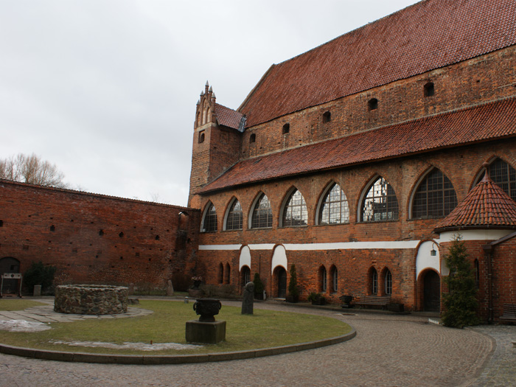
Zamek W OLSZTYNIE
Do najważniejszych zabytków Olsztyna należy gotycki zamek Kapituły Warmińskiej stojący nad Łyną, którego budowę rozpoczęto około 1346 roku. W XV i XVI wieku dobudowano skrzydło południowe i część wieży, a w latach 1756-58 powstała część wschodnia

Slide 3
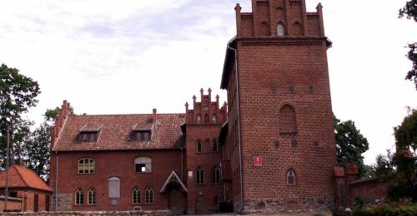
Zamek w olsztynku
Średniowieczny zamek w Olsztynku wzniesiono w latach 1350-66 na życzenie komtura ostródzkiego – Gunthera von Hohenstein. Murowana warownia powstała na planie regularnego czworoboku, trzy boki stanowiły wysokie budynki, czwarty zaś od strony miasta stanowił mur obronny z bramą wyjazdową i wysoką wieżą. Brukowany dziedziniec ze studnią zamknięty był od północy dużym domem mieszkalnym. Przy bocznych skrzydłach znajdowały się krużganki.

Slide 4
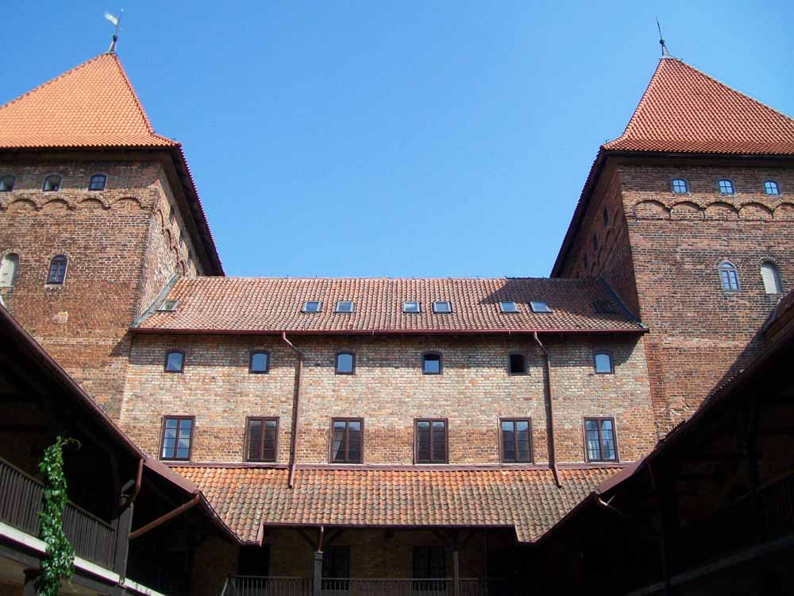
Pierwszy drewniany zamek w Nidzicy postał około roku 1266 i był on podporządkowany komturowi w Ostródzie. Wówczas nosił on nazwę Zamek nad Nidą. Budowla drewniana została zastąpiona murowaną dopiero w latach 1370-1408.
W czasie długiej i burzliwej historii zamek w Nidzicy wielokrotnie zmieniał właścicieli, był wiele razy niszczony i odbudowywany. Na przełomie XVIII i XIX wieku warownia pozostawała w ruinie, a ponadto w czasie II wojny światowej zamek został zbombardowany przez Rosjan.
Na szczęście po wojnie postanowiono, że zamek w Nidzicy zostanie odbudowany i tak w roku 1965 ponownie nabrał dawnego blasku.

Slide 5
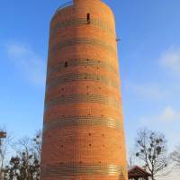
murowanego sięgają I połowy XIII wieku, kiedy to miasto należało do biskupa misyjnego w Prusach - Św. Chrystiana. Rozbudowa warowni przez Krzyżaków miała miejsce w latach 1255-99, tym samym jest to jeden z najstarszych zamków na tPoczątki grudziądzkiego zamku erenie państwa krzyżackiego.
Zamek powstał na wysokim wzniesieniu i składał się z zamku właściwego, zajmującego najwyższą część wzgórza oraz z przedzamcza, łączącego się na południu z obwodem warownym miasta. W obrębie zamku głównego znajdowały się budynki mieszkalne i gospodarcze oraz usytuowana w narożniku pn-zach wieża nazywana "Klimek". Warownia otoczona była podwójnym murem i fosami, a od strony przedzamcza podwójnym parchamem. Z dawnego systemu obronnego zachowały się fragmenty bramy przedzamcza z przylegającym do niej gdaniskiem. W 1801 roku Fryderyk Wilhelm III nakazał rozbiórkę zamku. Ocalała wówczas jedynie wieża i resztki murów. "Klimek" przetrwał aż do 1945 roku, kiedy to Niemcy wysadzili go w powietrze, jednak istnieją plany jego odbudowy.

Slide 6
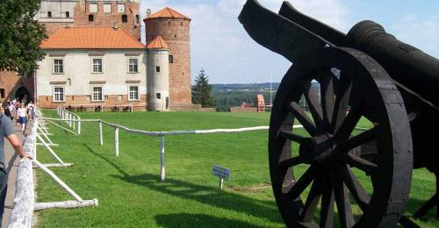
Ponad miastem Golub-Dobrzyń wznosi się piękny, potężny krzyżacki zamek wziesiony w latach 1296-1306 przez Konrada von Sack. Warownia zbudowana z cegły o murach 2-metrowej grubości powstała na planie prostokąta z dziedzińcem wewnętrznym zamkniętym ze wszystkich stron skrzydłami z krużganki.

Slide 7
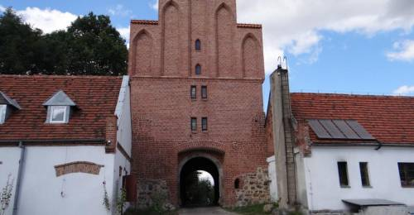
W niewielkiej miejscowości Zamek Bierzgłowski koło Bierzgłowa znajduje się gotycki zamek - jedna z najstarszych obronnych budowli krzyżackich z XIII wieku.

Slide 8
Autor KONRAD ZAWORSKI 5A

